Slide 1
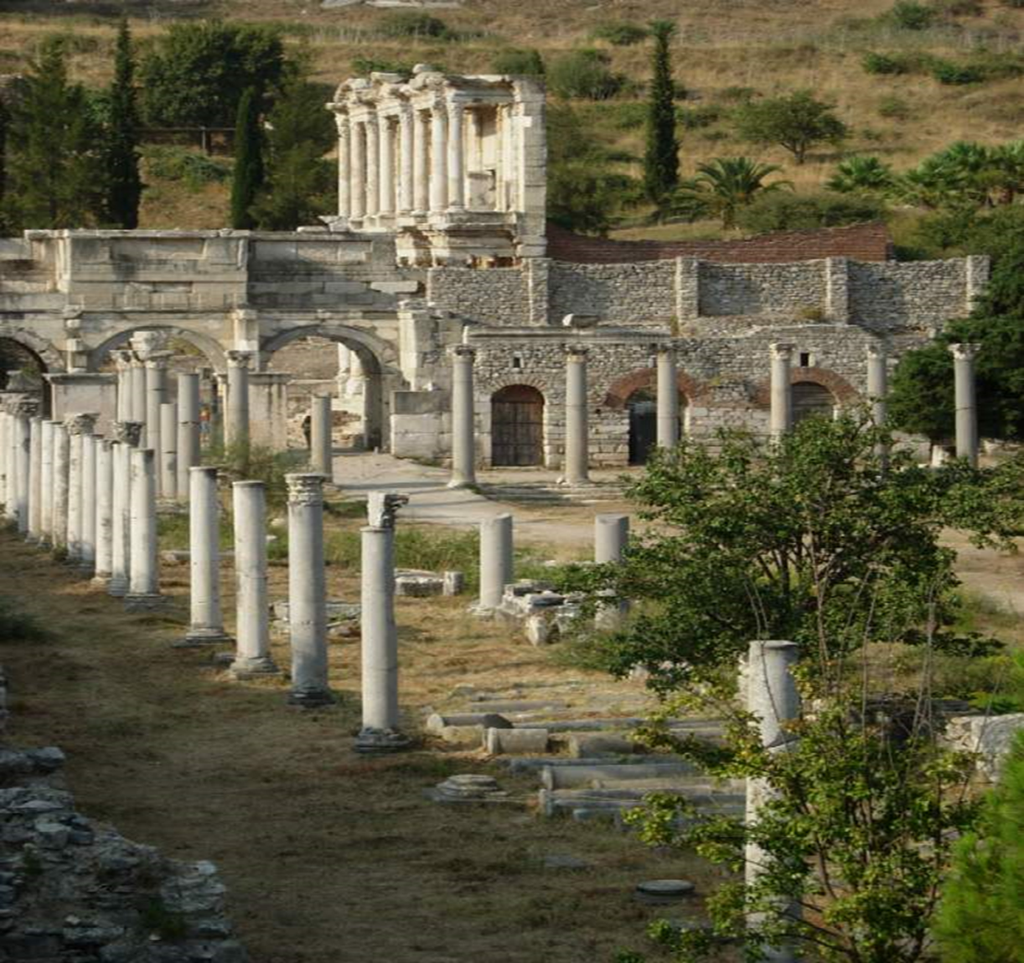
EBD
3º TRIMESTRE 2017

Slide 2
CARTA AOS EFÉSIOS
Lição 9: A Santidade Cristã é Oposta aos Costumes dos Gentios

Slide 3
CARTA AOS EFÉSIOS Lição 9: A Santidade Cristã é Oposta aos Costumes dos Gentios
Leitura Bíblica: Efésios 4.17-32

Slide 4
Ef 4. 17 E digo isto e testifico no Senhor, para que não andeis mais como andam também os outros gentios, na vaidade do seu sentido, 18 entenebrecidos no entendimento, separados da vida de Deus, pela ignorância que há neles, pela dureza do seu coração, 19 os quais, havendo perdido todo o sentimento, se entregaram à dissolução, para, com avidez, cometerem toda impureza.
20 Mas vós não aprendestes assim a Cristo, 21 se é que o tendes ouvido e nele fostes ensinados, como está a verdade em Jesus, 22 que, quanto ao trato passado, vos despojeis do velho homem, que se corrompe pelas concupiscências do engano, 23 e vos renoveis no espírito do vosso sentido, 24 e vos revistais do novo homem, que, segundo Deus, é criado em verdadeira justiça e santidade. 25 Pelo que deixai a mentira e falai a verdade cada um com o seu próximo; porque somos membros uns dos outros. 26 Irai-vos e não pequeis; não se ponha o sol sobre a vossa ira. 27 Não deis lugar ao diabo. 28 Aquele que furtava não furte mais; antes, trabalhe, fazendo com as mãos o que é bom, para que tenha o que repartir com o que tiver necessidade. 29 Não saia da vossa boca nenhuma palavra torpe, mas só a que for boa para promover a edificação, para que dê graça aos que a ouvem. 30 E não entristeçais o Espírito Santo de Deus, no qual estais selados para o Dia da redenção. 31 Toda amargura, e ira, e cólera, e gritaria, e blasfêmias, e toda malícia seja tirada de entre vós. 32 Antes, sede uns para com os outros benignos, misericordiosos, perdoando-vos uns aos outros, como também Deus vos perdoou em Cristo.

Slide 5
CARTA AOS EFÉSIOS Lição 9: A Santidade Cristã é Oposta aos Costumes dos Gentios
Texto Áureo:
“E digo isto e testifico no Senhor, para que não andeis mais como andam também os outros gentios, na vaidade do seu sentido.”
(Ef.4.17)

Slide 6
CARTA AOS EFÉSIOS Lição 9: A Santidade Cristã é Oposta aos Costumes dos Gentios
- Introdução
I – Como andam os gentios
(vv. 17-19)
II– A nova natureza é de Cristo
(vv. 20-24)
III - Como devem andar os convertidos dentre
os gentios (vv. 25-32)
- Conclusão

Slide 7
CARTA AOS EFÉSIOS Lição 9: A Santidade Cristã é Oposta aos Costumes dos Gentios
Introdução
Na lição anterior começamos a estudar como deve ser a nova caminhada do cristão. O objetivo principal desse estudo é esclarecer que o novo cristão não deve mais andar como os demais gentios sem entendimento do que o Senhor aprova. O comportamento do cristão deve estar em total oposição àquela velha postura, a partir de agora tudo deve ser novo.

Slide 8
CARTA AOS EFÉSIOS Lição 9: A Santidade Cristã é Oposta aos Costumes dos Gentios
- Introdução
I – Como andam os gentios
(vv. 17-19)
II– A nova natureza é de Cristo
(vv. 20-24)
III - Como devem andar os convertidos dentre
os gentios (vv. 25-32)
- Conclusão

Slide 9
Ef 4. 17 E digo isto e testifico no Senhor, para que não andeis mais como andam também os outros gentios, na vaidade do seu sentido,
18 entenebrecidos no entendimento, separados da vida de Deus, pela ignorância que há neles, pela dureza do seu coração,
19 os quais, havendo perdido todo o sentimento, se entregaram à dissolução, para, com avidez, cometerem toda impureza.

Slide 10
CARTA AOS EFÉSIOS Lição 9: A Santidade Cristã é Oposta aos Costumes dos Gentios
I – Como andam os outros gentios 1
O comportamento dos outros gentios os fazem repugnantes aos olhos de Deus. Sendo assim, os irmãos efésios não poderiam mais andar como os demais que estão sem Deus; primeiro porque estão na vaidade de seu sentido, isso quer dizer que estão privados da graça de nosso Senhor, portanto não tem o Espírito Santo. (Rm 3. 10-18)
Notes:
vaidade de seu sentido ----- seu próprio modo de pensar o texto em romanos fala claro Revelação p Paulo I Tm 4.1 .. E II Tm 3. 1...

Slide 11
Rm 3. 10 como está escrito: Não há um justo, nem um sequer. 11 Não há ninguém que entenda; não há ninguém que busque a Deus. 12 Todos se extraviaram e juntamente se fizeram inúteis. Não há quem faça o bem, não há nem um só. 13 A sua garganta é um sepulcro aberto; com a língua tratam enganosamente; peçonha de áspides está debaixo de seus lábios; 14 cuja boca está cheia de maldição e amargura. 15 Os seus pés são ligeiros para derramar sangue. 16 Em seus caminhos há destruição e miséria; 17 e não conheceram o caminho da paz.
18 Não há temor de Deus diante de seus olhos.

Slide 12
CARTA AOS EFÉSIOS Lição 9: A Santidade Cristã é Oposta aos Costumes dos Gentios
I – Como andam os outros gentios 2
Segundo, eles estão com entendimentos envolvidos em trevas o que faz com que o homem não enxergue as revelações de Deus em Cristo. Estão com a mente dominada pelo deus do presente século (II Cor. 4.3,4). Também estão com os corações endurecidos, ou seja, estão sem a vida de Deus. Isso só leva o homem a cometer todo tipo de torpezas, a se entregar cada vez mais ao pecado; é o retrato do velho homem, sem vida, sem Deus.

Slide 13
II Cor. 4. 3 Mas, se ainda o nosso evangelho está encoberto, para os que se perdem está encoberto,
4 nos quais o deus deste século cegou os entendimentos dos incrédulos, para que não lhes resplandeça a luz do evangelho da glória de Cristo, que é a imagem de Deus.
Notes:
estão cegos insensíveis mortos BESTAS FERAS RUINS

Slide 14
CARTA AOS EFÉSIOS Lição 9: A Santidade Cristã é Oposta aos Costumes dos Gentios
- Introdução
I – Como andam os gentios
(vv. 17-19)
II– A nova natureza é de Cristo
(vv. 20-24)
III - Como devem andar os convertidos dentre
os gentios (vv. 25-32)
- Conclusão

Slide 15
Ef 4. 20 Mas vós não aprendestes assim a Cristo,
21 se é que o tendes ouvido e nele fostes ensinados, como está a verdade em Jesus,
22 que, quanto ao trato passado, vos despojeis do velho homem, que se corrompe pelas concupiscências do engano,
23 e vos renoveis no espírito do vosso sentido,
24 e vos revistais do novo homem, que, segundo Deus, é criado em verdadeira justiça e santidade.

Slide 16
CARTA AOS EFÉSIOS Lição 9: A Santidade Cristã é Oposta aos Costumes dos Gentios
II– A nova natureza é de Cristo 1
Os irmãos da igreja de Éfeso são novas criaturas, ou seja, o comportamento relatado acima já passou e tudo se fez novo. É assim que aprendemos com Cristo, a verdade que liberta e transforma o homem. O velho homem dia a dia se corrompe cada vez mais. Agora nós temos um novo andar, não mais em trevas, mas na luz, que também quer dizer deixar as velhas práticas e andar em novidade de vida (Rm 12.12,13; Cl 3.8-12).

Slide 17
Rm 12. 12 alegrai-vos na esperança, sede pacientes na tribulação, perseverai na oração; 13 comunicai com os santos nas suas necessidades, segui a hospitalidade; 14 abençoai aos que vos perseguem; abençoai e não amaldiçoeis. 15 Alegrai-vos com os que se alegram e chorai com os que choram. 16 Sede unânimes entre vós; não ambicioneis coisas altas, mas acomodai-vos às humildes; não sejais sábios em vós mesmos.
Cl 3. 8 Mas, agora, despojai-vos também de tudo: da ira, da cólera, da malícia, da maledicência, das palavras torpes da vossa boca. 9 Não mintais uns aos outros, pois que já vos despistes do velho homem com os seus feitos 10 e vos vestistes do novo, que se renova para o conhecimento, segundo a imagem daquele que o criou; 11 onde não há grego nem judeu, circuncisão nem incircuncisão, bárbaro, cita, servo ou livre; mas Cristo é tudo em todos. 12 Revesti-vos, pois, como eleitos de Deus, santos e amados, de entranhas de misericórdia, de benignidade, humildade, mansidão, longanimidade,

Slide 18
CARTA AOS EFÉSIOS Lição 9: A Santidade Cristã é Oposta aos Costumes dos Gentios
II– A nova natureza é de Cristo 2
Paulo ensina a igreja a respeito de uma nova mentalidade porque somente desta forma haverá transformação (Rm 12. 1,2). O velho homem tem uma característica que é de se corromper, já o novo o tem de se renovar. O novo homem, que segundo Deus é criado, é o homem em verdadeira justiça e santidade por Jesus Cristo em nós (vs. 24). É por isso que Paulo utiliza a expressão revestir-se do novo, precisamos nos revestir de Cristo (I Pedro 1:23).
Notes:
pensar nas coisas de cima ter os olhos voltados para cima

Slide 19
Rm 12. 1 Rogo-vos, pois, irmãos, pela compaixão de Deus, que apresenteis o vosso corpo em sacrifício vivo, santo e agradável a Deus, que é o vosso culto racional. 2 E não vos conformeis com este mundo, mas transformai-vos pela renovação do vosso entendimento, para que experimenteis qual seja a boa, agradável e perfeita vontade de Deus.
I Pd 1. 23 sendo de novo gerados, não de semente corruptível, mas da incorruptível, pela palavra de Deus, viva e que permanece para sempre.

Slide 20
CARTA AOS EFÉSIOS Lição 9: A Santidade Cristã é Oposta aos Costumes dos Gentios
- Introdução
I – Como andam os gentios
(vv. 17-19)
II– A nova natureza é de Cristo
(vv. 20-24)
III - Como devem andar os convertidos dentre
os gentios (vv. 25-32)
- Conclusão

Slide 21
Ef 4. 25 Pelo que deixai a mentira e falai a verdade cada um com o seu próximo; porque somos membros uns dos outros. 26 Irai-vos e não pequeis; não se ponha o sol sobre a vossa ira. 27 Não deis lugar ao diabo. 28 Aquele que furtava não furte mais; antes, trabalhe, fazendo com as mãos o que é bom, para que tenha o que repartir com o que tiver necessidade. 29 Não saia da vossa boca nenhuma palavra torpe, mas só a que for boa para promover a edificação, para que dê graça aos que a ouvem. 30 E não entristeçais o Espírito Santo de Deus, no qual estais selados para o Dia da redenção. 31 Toda amargura, e ira, e cólera, e gritaria, e blasfêmias, e toda malícia seja tirada de entre vós. 32 Antes, sede uns para com os outros benignos, misericordiosos, perdoando-vos uns aos outros, como também Deus vos perdoou em Cristo.

Slide 22
CARTA AOS EFÉSIOS Lição 9: A Santidade Cristã é Oposta aos Costumes dos Gentios
III - Como devem andar os convertidos dentre os gentios 1
Pelo que o comportamento agora é de quem é santo assim como Ele é Santo, e aqui está o diferencial entre os gentios com Deus e os sem Deus. Porque a presença do Espírito Santo muda o caráter da criatura que está ligada a Ele. Afinal estamos recebendo da mesma ceiva da árvore. (Jo 15.3-5)

Slide 23
Jo 15. 3 Vós já estais limpos pela palavra que vos tenho falado.
4 Estai em mim, e eu, em vós; como a vara de si mesma não pode dar fruto, se não estiver na videira, assim também vós, se não estiverdes em mim.
5 Eu sou a videira, vós, as varas; quem está em mim, e eu nele, este dá muito fruto, porque sem mim nada podereis fazer.

Slide 24
CARTA AOS EFÉSIOS Lição 9: A Santidade Cristã é Oposta aos Costumes dos Gentios
III - Como devem andar os convertidos dentre os gentios 2
Por isso Paulo traz essa relação do v. 25 ao 29, apontando direto o que não faz mais parte dessa nova criatura. Se estamos enxertados na boa oliveira o nosso fruto é o que a oliveira produz, não pode ser diferente. E reforça: não entristeçais o Espírito Santo de Deus, pois estais envolvidos por Ele. Portanto, tudo o que é do velho homem deve ser despojado. (Rm 6.12-14)

Slide 25
Rm 6. 12 Não reine, portanto, o pecado em vosso corpo mortal, para lhe obedecerdes em suas concupiscências;
13 nem tampouco apresenteis os vossos membros ao pecado por instrumentos de iniqüidade; mas apresentai-vos a Deus, como vivos dentre mortos, e os vossos membros a Deus, como instrumentos de justiça.
14 Porque o pecado não terá domínio sobre vós, pois não estais debaixo da lei, mas debaixo da graça.

Slide 26
CARTA AOS EFÉSIOS Lição 9: A Santidade Cristã é Oposta aos Costumes dos Gentios
- Introdução
I – Como andam os gentios
(vv. 17-19)
II– A nova natureza é de Cristo
(vv. 20-24)
III - Como devem andar os convertidos dentre
os gentios (vv. 25-32)
- Conclusão

Slide 27
CARTA AOS EFÉSIOS Lição 9: A Santidade Cristã é Oposta aos Costumes dos Gentios
Conclusão
A igreja espiritual está nos lugares celestiais, porém é formada por elementos físicos que estão no mundo e não isolados dele. Há responsabilidades espirituais e físicas e o cristão não deve desprezar nem uma nem outra, precisa refletir a imagem daquele que o chamou das trevas para sua luz. É nesse mundo tenebroso que a luz deve brilhar cada vez mais.
Notes:
Jo 17. 15 Não peço que os tires do mundo, mas que os livres do mal. 16 Não são do mundo, como eu do mundo não sou.

Slide 28
CARTA AOS EFÉSIOS Lição 9: A Santidade Cristã é Oposta aos Costumes dos Gentios
- Introdução
I – Como andam os gentios
(vv. 17-19)
II– A nova natureza é de Cristo
(vv. 20-24)
III - Como devem andar os convertidos dentre
os gentios (vv. 25-32)
- Conclusão

Slide 29
CARTA AOS EFÉSIOS Lição 9: A Santidade Cristã é Oposta aos Costumes dos Gentios
Texto Áureo:
“E digo isto e testifico no Senhor, para que não andeis mais como andam também os outros gentios, na vaidade do seu sentido.”
(Ef.4.17)

Slide 30
EBD
3º TRIMESTRE 2017

